Slide 1
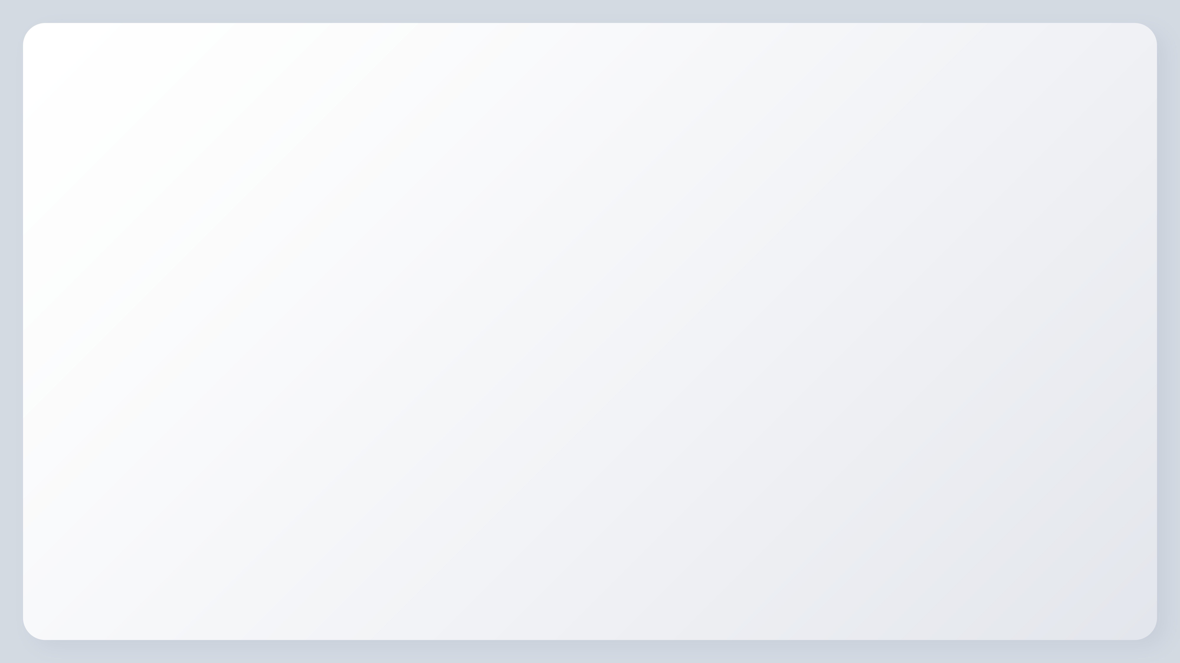

Módulo 2 – Modelo de negocio

Slide 2

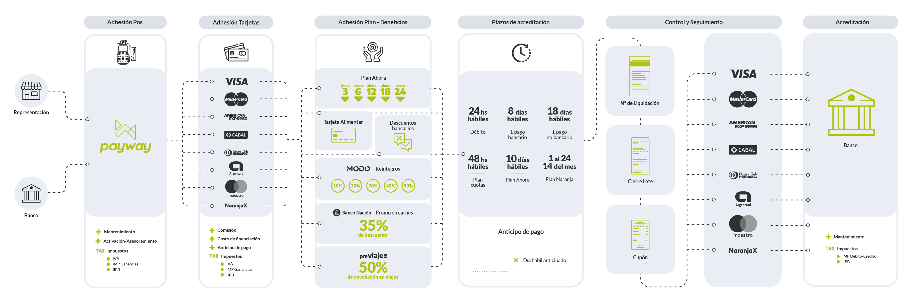
Modelo de negocio convencional

Slide 3
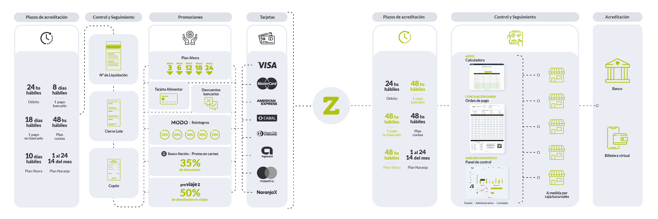
Modelo de negocio de Zoco

Slide 4
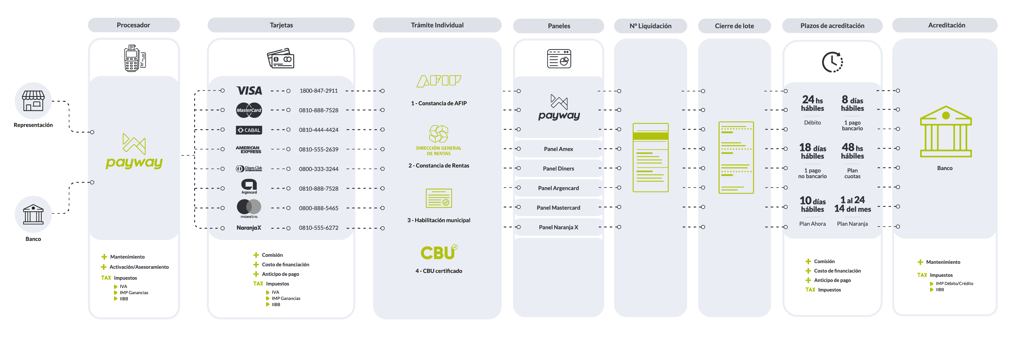
Proceso de Altas - Convencional

Slide 5
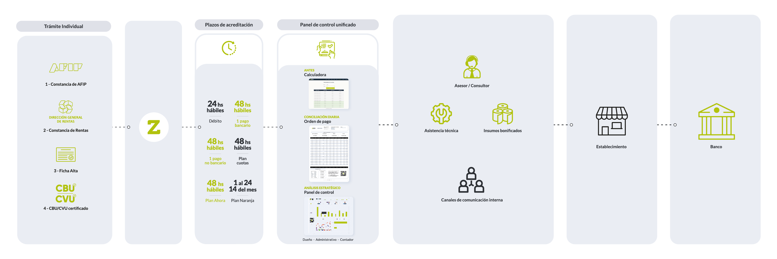
Proceso de Altas – Zoco Servicios de Pago

Slide 6
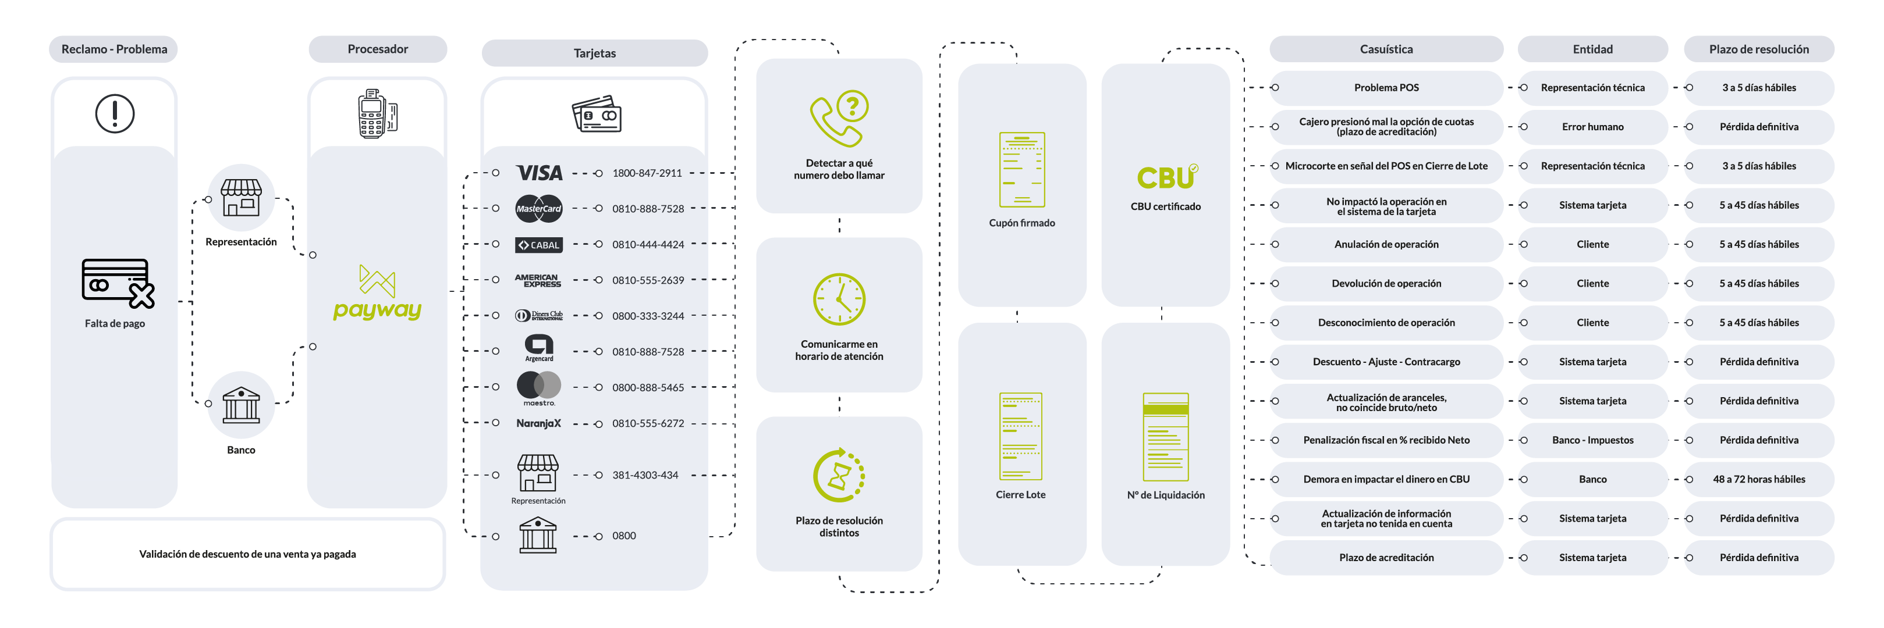
Reclamo – Modelo convencional

Slide 7
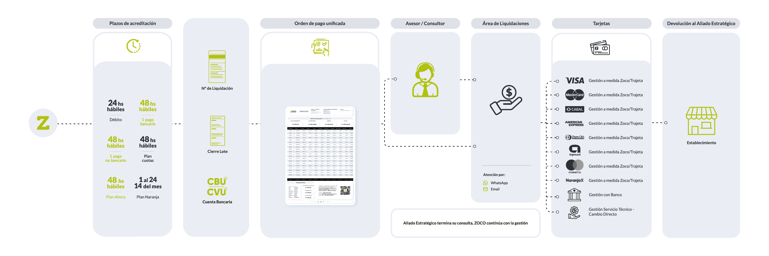
Reclamo – Zoco Servicios de Pago

Slide 8
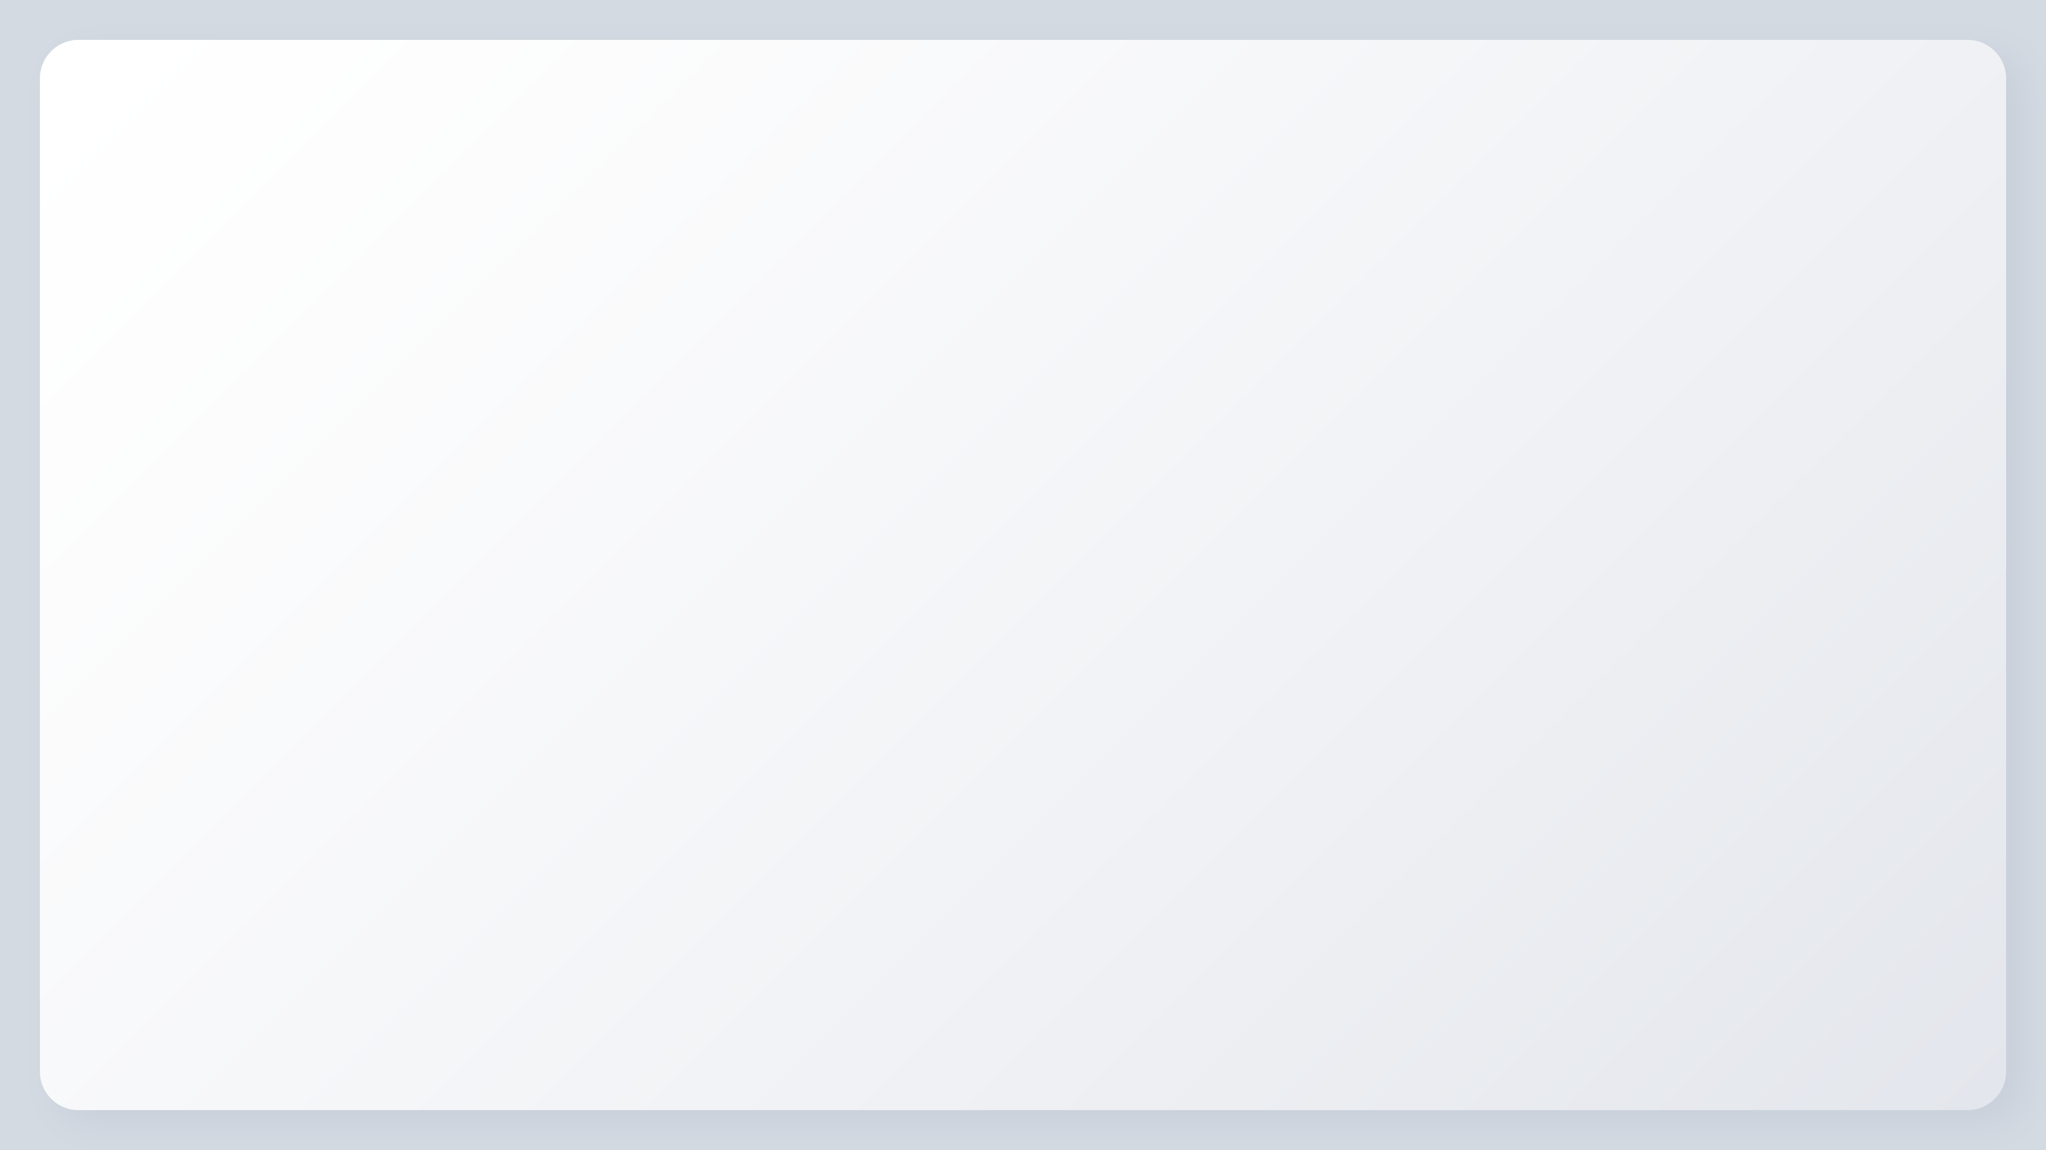
Gracias.

